Slide 1
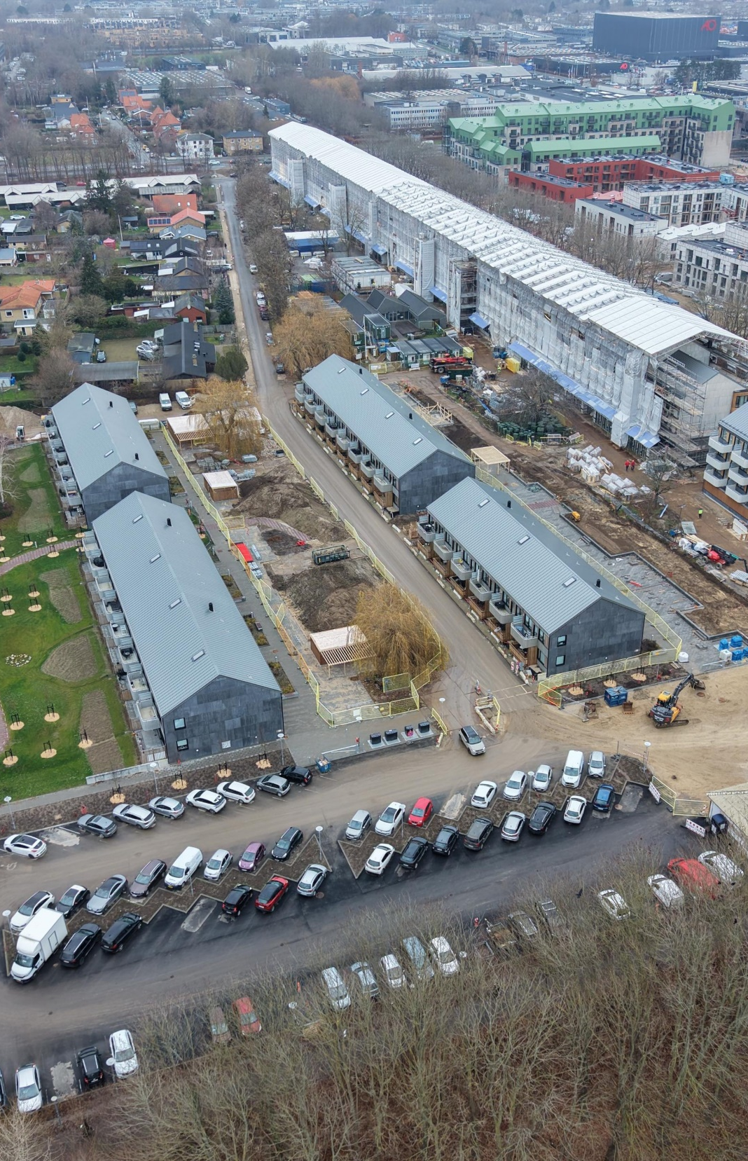
BLOKLANDS HELHEDSPLAN
Informationsmøde om økonomi og huslejestigning
7. april 2026

Slide 2
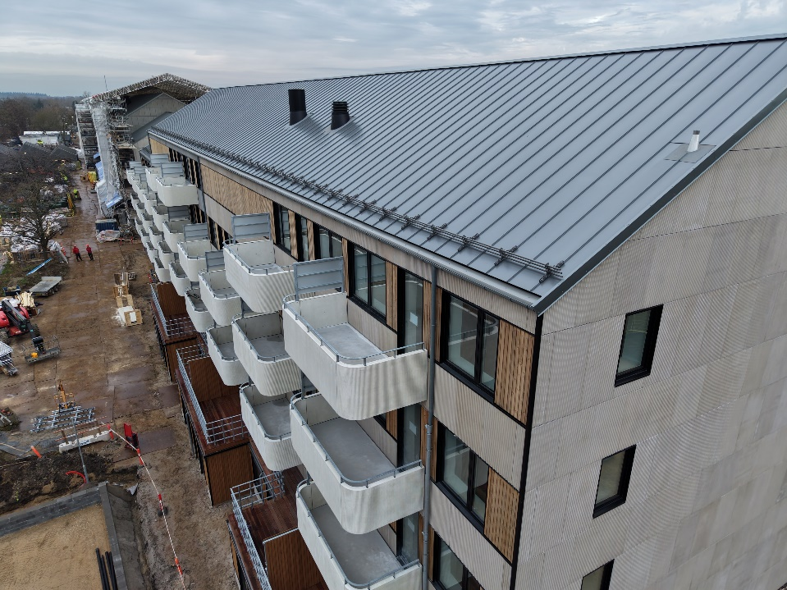
Dagsorden
Velkomst v. Peter Glinter, afdelingsbestyrelsen
Præsentation v. Kristian Overby, Byggeforretningsfører fra BO-VEST
Pause
Spørgsmål fra salen v. Vinie Hansen, dirigent

Slide 3
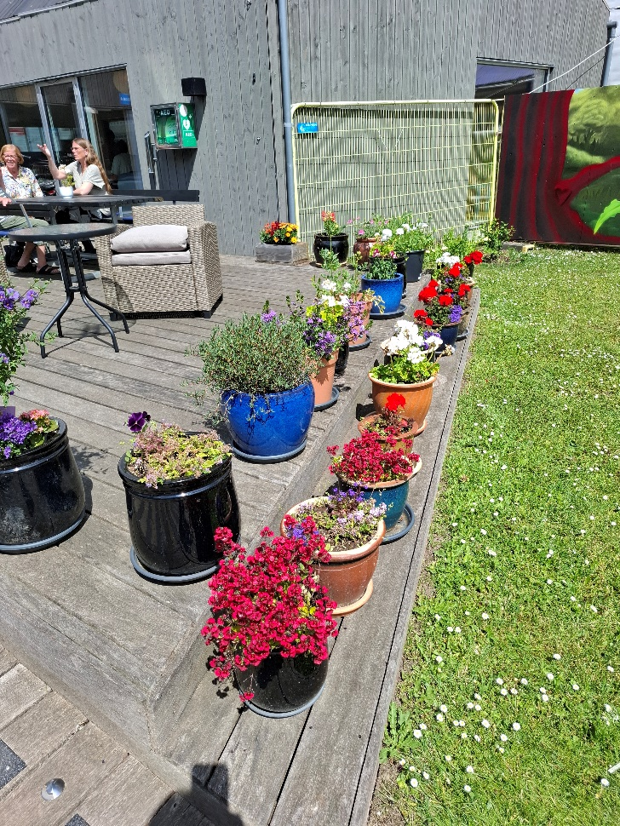
Aftenens deltagere
Bloklands beboere
Vinie Hansen, formand Vridsløselille Andelsboligforening
Michael Nielsen-Elgaard, byggedirektør BO-VEST
Kristian Overby, seniorprojektleder BO-VEST
Morten Hylleberg, projektleder BO-VEST
Thomas Nygaard Kofod, ejendomsleder Blokland, BO-VEST
Carina Seifert, beboerkommunikation

Slide 4
Informationsmøde om økonomi og huslejestigning
Informationsmødets formål er at informere om helhedsplanens økonomi og huslejekonsekvens
Vi vil præsentere information om dette og der vil være mulighed for at stille spørgsmål om dette
Spørgsmål der falder udenfor aftenens tema kan stilles på afd.7@blokland.dk

Slide 5
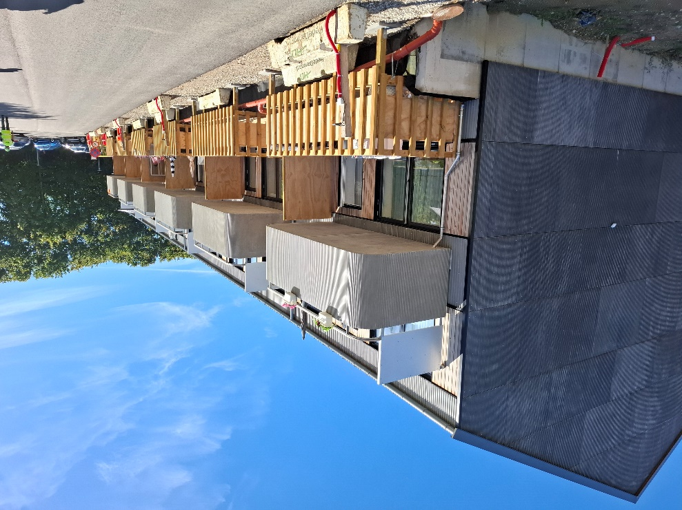
Status for helhedsplanen
Helhedsplanens første deletape er afleveret, dog med udskudte arbejder på Landskab
I blok A, B og C er beboerne flyttet ind
5 delafleveringer i blok F mangler at blive afleveret
De første boliger i blok F er klar til indflytning i juli 2026
De sidste boliger i blok F forventes at være klar til indflytning i april 2027

Slide 6
Huslejekonsekvens
SKEMA B OKTOBER 2017
Huslejestigning på 3,2%
Huslejestigning på mellem 101 kr. og 293 kr. pr. måned
Bliver opkrævet som et tillæg ”Husleje renoveringssager” ved tilbageflytning
SKEMA C FORVENTES I EFTERÅRET 2027
Huslejestigning samlet ca. 7,4% i stedet for 3,2% forhold til 2017 huslejen
Yderligere stigning er mellem 135 kr. og 360 kr. pr. måned
Huslejestigningen sættes i værk, når renoveringen er afsluttet og byggeregnskabet, Skema C er godkendt – forventet i slutningen af 2027

Slide 7
Eksempler på huslejekonsekvens
Tabellen viser en række eksempler på huslejestigning ved indflytning og den forventede stigning ved helhedsplanens afslutning
Blokland eksempler på boligstørrelse i m2 | Husleje pr. måned før renovering i 2026 | Tillæg ved indflytning: Husleje renoveringssag | Forventet samlet tillæg ved helhedsplanens afslutning
1 værelses / 44 m2 | 3.942 kr. | 101 kr. | ca. 236 kr.
2 værelses / 63 m2 | 5.236 kr. | 145 kr. | ca. 337 kr.
3 værelses / 79 m2 | 6.194 kr. | 182 kr. | ca. 422 kr.
4 værelses / 86 m2 | 6.916 kr. | 198 kr. | ca. 457 kr.
Rækkehus 5 værelser / 118 m2 | 7.853 kr. | 270 kr. | ca. 625 kr.
Tallene kan ændre sig frem til sagens afslutning. Ved ændring af afdelingens budget vil den samlede husleje også blive anderledes.
Notes:
Man kan lave de her beregninger på mange forskellige måder. Her har vi valgt at tage afsæt i den beboerbeslutning der er truffet i 2021 og forsøgt at illustrere hvad en huslejestigning til 7% ville betyde for det renoveringstillæg i betaler allerede og med udgangspunkt i afdelingens besluttede husleje i budget 2027. Der vil i sidste ende skulle ske nogle finberegninger på det.

Slide 8
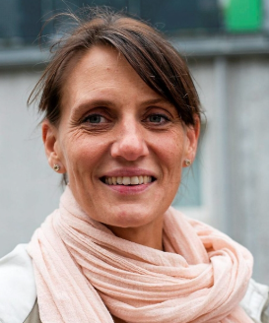
Huslejekonsekvens
Har du brug for hjælp til at få råd til huslejestigningen?
BO-VEST tilbyder økonomisk rådgivning for beboere.
Du kan få hjælp til:
At få overblik over din økonomi og husleje
At søge boligstøtte eller andre ydelser
At bruge boligstøtteberegneren på borger.dk
At kontakte kommunen, banker og relevante myndigheder
Brobygning, hvis du har brug for særlig hjælp
Stine Hartmann
tlf.: 25 22 35 72
mail: sth@bo-vest.dk

Slide 9
Helhedsplanens udfordringer
Hvorfor er projektet blevet dyrere end først planlagt?
Indvendige vægge i blok F er styrket i.f.m. tagrenovering
I loftrum er der udført asbestsaneringer
Vægge i tagrum i blok C måtte rives ned
Der er udført brandlukning omkring installationer
Facadeelementer er blevet tilpasset
Asbestholdige fuger er blevet fjernet
Skærmvægge og værn til balkoner
Nye sokler og sokkelpuds er etableret
Installationer er blevet omlagt
VVS-arbejder er udført v. gennemskæring af mure
Ny varmecentral i blok A er etableret
Der er udført VVS-arbejder i.f.m. etablering af køkkener
Flytning af stigstrenge
Vægge er pudset op og malet
Kloakker ved elevatortårne er omlagt
I kældre er nye trappeløb og adgangslemme etableret
I kældre er brandinddækning af stålkonstruktioner etableret
Nye konstruktioner i portåbninger er etableret

Slide 10
Helhedsplanens udfordringer
Hvorfor er projektet blevet dyrere end først planlagt?
Forlænget byggeperiode 24 til 48 måneder:
Øgede udgifter til byggeplads
Leje af stillads
Vinterforanstaltninger
Projektledelse
Genhusning.
Internationale og nationale udfordringer:
Covid-19 pandemien
Krigen i Ukraine
Internationale forstyrrelser på forsyningskæder
Inflation og højere renteudgifter på finansiering – 0,98% i 2021 og 4,78% i 2024
Øgede materiale- og lønomkostninger
Indeksregulering – prisregulering i byggebranchen

Slide 11
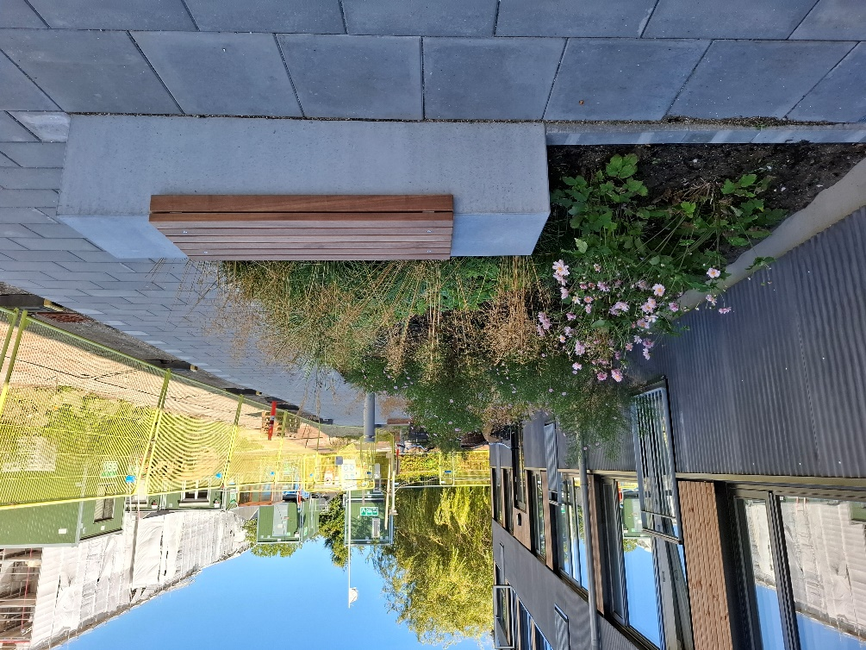
Helhedsplanens økonomi
Det er normalt, at der kommer ekstraarbejder
i store renoveringer
I projekter af denne størrelse opstår der altid ekstraarbejder.
Mange renoveringsprojekter i Danmark har fået store ekstraudgifter efter COVID-19 og internationale prisstigninger
Der må ikke budgetteres med ekstraarbejder, altså udgifter man ikke kender på forhånd
Ekstraarbejderne påvirker ikke huslejen ud over de beregninger, der allerede er vist

Slide 12
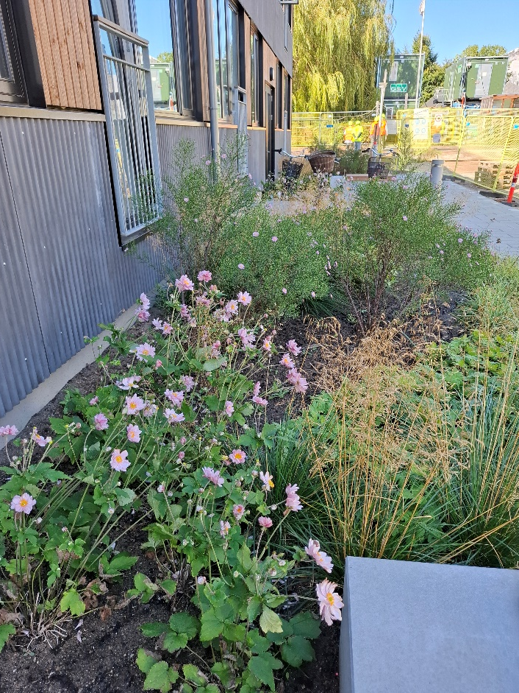
Helhedsplanens økonomi
Besparelsesmuligheder
Vi har en lokalplan der skal leves op til
Vi kan ikke spare mere uden at gå på kompromis med kvalitet
Landsbyggefonden kræver, at helhedsplanens kvalitet fastholdes. Hvis vi fjerner enkelte dele, falder helheden
Der er ikke brugt penge på noget unødvendigt

Slide 13
Helhedsplanens økonomi
Ekstraarbejder og indeksregulering (det, der skulle laves ud over det, man troede plus prisstignger)
Omkostninger (finansiering, forsikringer, rådgivning …)
Genhusning (husleje, flytning og istandsættelse)

Slide 14
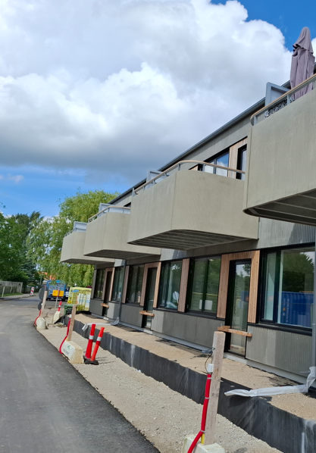
Helhedsplanens økonomi
Hvad er ekstraarbejder?
Ekstraarbejder er arbejder som entreprenøren eller underentreprenøren mener de skal have penge for, som ikke er indeholdt i den pris de har givet i udbuddet
Ekstraarbejder kan f.eks. være konstruktive forhold der er anderledes end på tegningen, byggeprocesser der ikke kan lade sig gøre i praksis, mængder der er sat for lavt i tilbudslister, bygherreønsker undervejs
Byggeledelsen vurderer løbende ekstraarbejder og langt fra alle bliver godkendt. På de der godkendes forhandles der en konkurrencedygtig pris hjem

Slide 15

Helhedsplanens økonomi
Hvorfor er genhusningen blevet dyrere?
Omkostningen dækker både husleje, flytninger, istandsættelser, forbrug mv.
Landsbyggefonden yder 50.000 kr. / bolig i støtte til genhusning.
En genhusning på 6 mdr. koster erfaringsmæssigt 150.000 kr.
Med den øgede byggetid pr. bolig fra 6 mdr. til 11-13 mdr. er genhusningsperioden forlænget med meromkostninger til følge

Slide 16

Helhedsplanens økonomi
Hvordan kan udvidelsen på 525 mio. kr. finansieres?
BO-VEST har forhandlet med Landsbyggefonden for at sikre, at beboerne ikke skal bærer den byrde
Landsbyggefonden har fastlagt et huslejeniveau, som er realistisk for Blokland — cirka 1.000 kr./m2 om året
Med den husleje vil Bloklands husleje fortsat være konkurrencedygtig i forhold til nærområdet
Huslejestigningen bliver 7,4% i stedet for 3,2%.

Slide 17
Afrunding
Bloklands helhedsplan skal sikre sunde og tidssvarende boliger
Helhedsplanen skal sikre at Blokland er et attraktivt boligområde
Bloklands boliger er færdigrenoverede i løbet af 2027
Fællesarealerne færdiggøres også i løbet af 2027
Der er klarhed omkring helhedsplanens økonomi

Slide 18
PAUSE

Slide 19
SPØRGSMÅL

